Slide 1
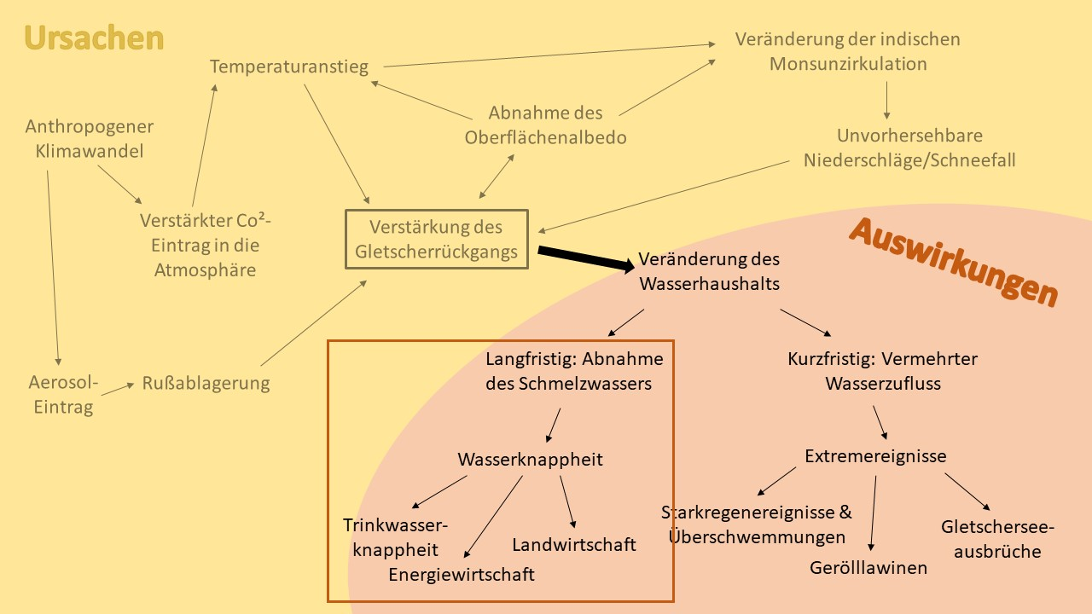



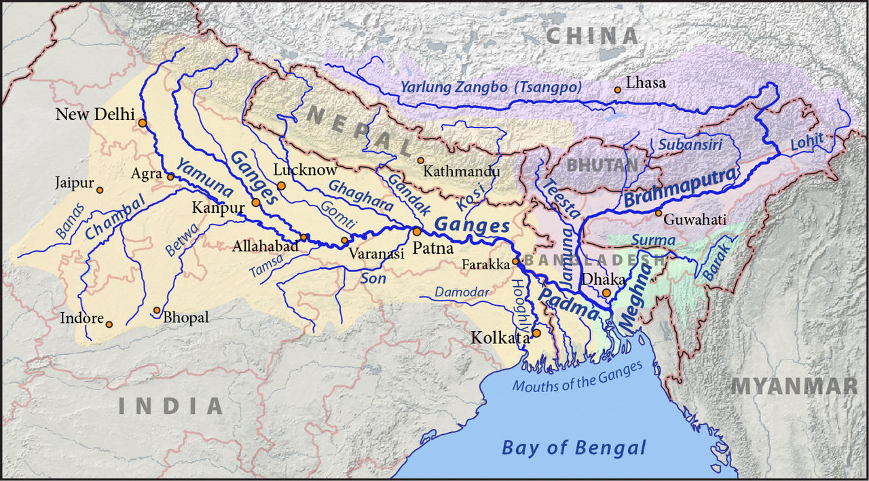

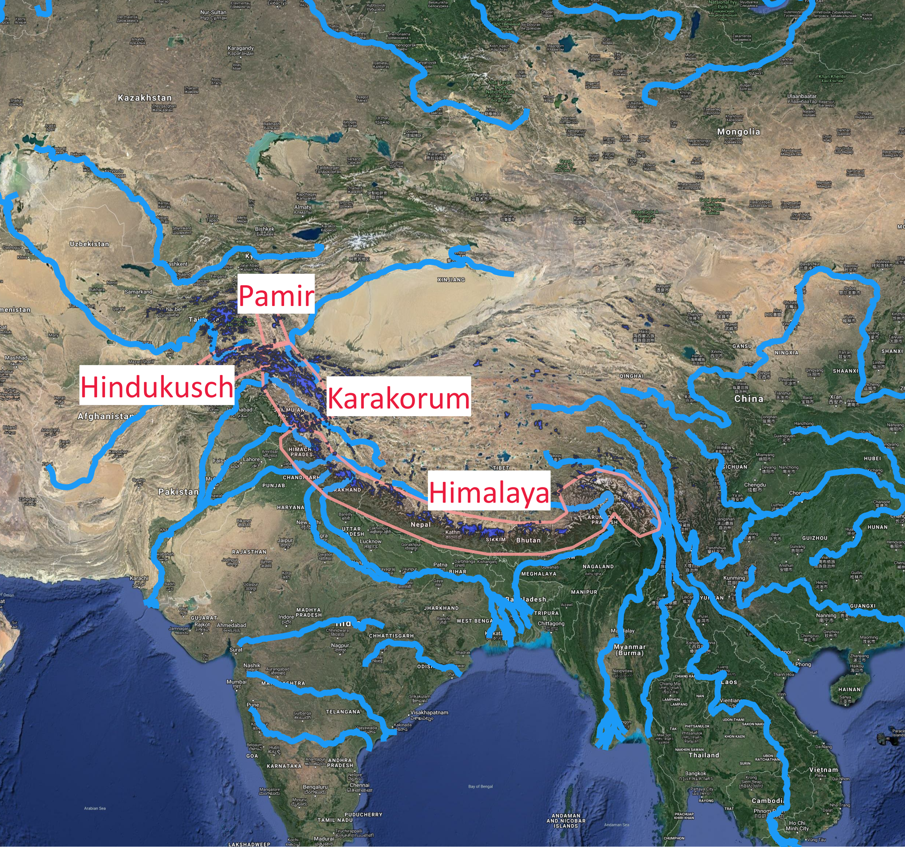
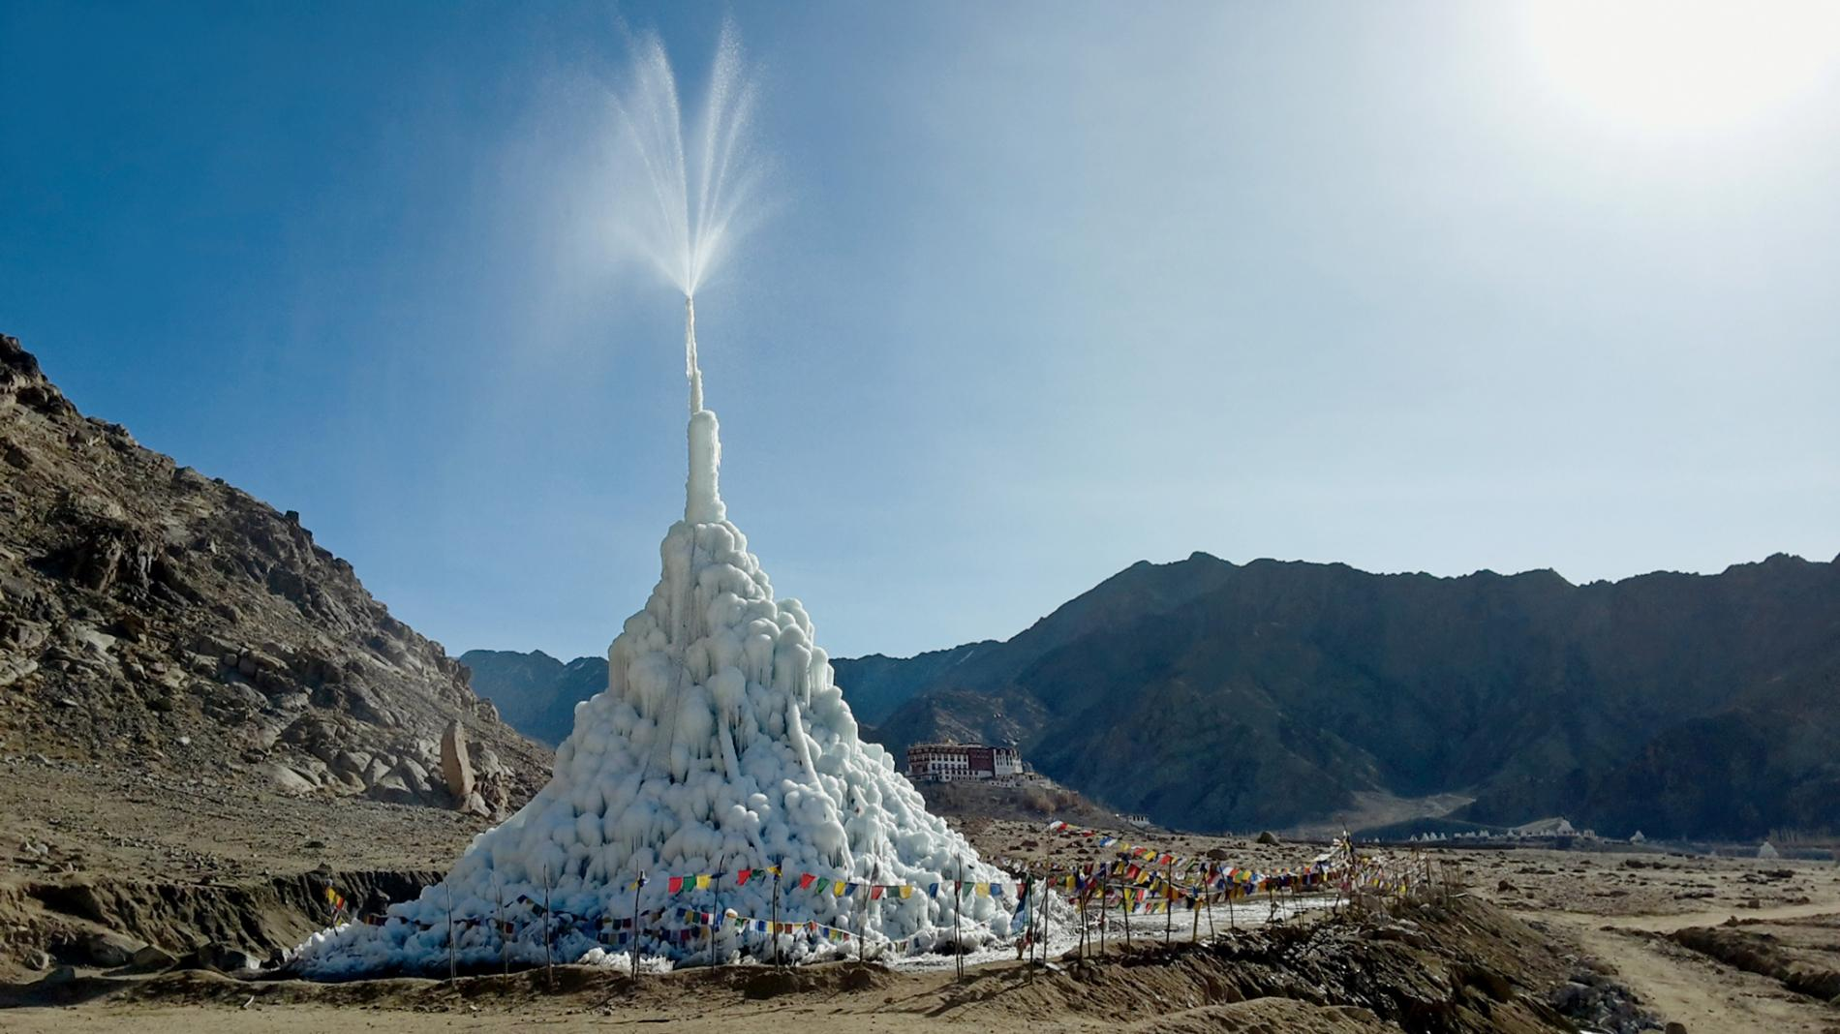




Was passiert, wenn das Dach der Welt schmilzt?
Dürre Zukunft für die Himalaya Region
Betrachtet man die Folgen der Himalaya-Gletscherschmelze, so sind es zumeist die kurzfristigen Auswirkungen, wie Über-schwemmungen oder Gletscherseebrüche, die große Aufmerksamkeit finden. Aber auch die langfristigen Folgen haben gravierende Auswirkungen auf die Region und ihre Bevölkerung. Die Anrainerstaaten des Himalayas werden in naher Zukunft mit einer erheblichen Wasserknappheit und einer Vielzahl daraus resultierenden Probleme konfrontiert werden.
Abb.1: Wirkungsgefüge (Quelle: eigene Darstellung)
Rolle des Gletscherwassers
Ein umkämpftes Gut
Die Gletscher spielen eine zentrale Rolle für die Wasser-versorgung der gesamten Region.
Die antizyklische Ausgleichsfunktion des Schmelzwassers trägt insbesondere in den trockenen Sommermonaten zu fast 70% des summer flows der Flüsse bei.
Die Abhängigkeit der Staaten von den grenzüberschreitenden Wasseradern des Himalaya Gebirges birgt ein hohes Potenzial an geopolitischen Spannungen und Konflikten, welche durch den steigenden Wassermangel verschärft werden.
Upstream Nations
z.B. China oder Nepal: geographische Lage am Fuße der Gletscher bedingt ein größeres Angebot an Wasser und somit Handlungsmacht über die weiteren Flussverläufe und -mengen
Downstream Nations
z.B. Bangladesch oder Indien: geographische Lage bedingt eine Wasserabhängigkeit von höhergelegenen Nachbarstaaten
Machtpositionierung durch Dammbauten
Dämme werden als politischen Instrumenten der Upstream Nations genutzt und beein-flussen die Fließmenge und -zeiten der Downstream Nations. Trotz transnationaler Ab-kommen kommt es immer wieder zu teilweise gewaltsamen Zusammenstößen auf-grund von Wasserrivalität.
Trinkwasser
Lebensgrundlage für knapp 800 Mio. Menschen in umliegenden Regionen
Landwirtschaft
Notwendige Bewässerung der Felder in den trockenen Sommern
Energiewirtschaft
Wasserkraft als zukunftsgerichteter Sektor der Energiegewinnung
National Research Council 2012: 54f.
Jorzik o.J; Krajick 2019; National Research Council 2012: 56; Xu et al. 2009: 522
Peak-Water-Effect
Brahmaputra
Was kann getan
werden?
Bis zum Erreichen des kritischen Punktes (Peak) fließt bei der Gletscherschmelze mehr Wasser ab. Anschließend kann der an Größe verlierende Gletscher nicht mehr ausreichend Schmelzwasser ab-geben, das Wasservolumen ver-mindert sich stark und führt zu einer Wasserknappheit
Indus
Ganges
Padma
Künstliche „Eis-Stupa“
Jorzik o.J.
Abb.2: Komplexes Flusssystem entspringend aus dem Himalaya-Gebirge (Quelle: eigene Darstellung)
Folgen
Abb.3: Eis-Stupa (Strochlic 2018 nach Lobzang Dadul & Sonam Wangchuk)
Insbesondere ärmere Bevölkerungsschichten mit einer höheren Vulnerabilität sind von der Wasserknappheit in der Himalaya-Region betroffen. Die entstehenden Folgen sind vielfältig und verstärken auf Dauer bestehende soziale Ungleichheiten:
Um dem Wassermangel entgegenzuwirken, wurden in der nordindischen Region Ladakh künstliche Gletscher entwickelt. Im Winter wird mithilfe simpler Technik Wasser durch ein Rohrsystem aus höher gelegenen Gebieten an die Oberfläche gespritzt, welches gefriert und in traditioneller, kegelförmiger Form einen künstlichen Gletscher bildet. Das Eis bleibt somit bis in den Frühling aufbewahrt.
Durch das Auftauen im Frühjahr können so insbesondere die Bewässerung der Land-wirtschaft und die Trinkwasserverfügbarkeit besser gewährleistet werden. Die Frage, ob dies ein zukunftsträchtiger und nachhaltiger Lösungsansatz ist, bleibt jedoch vorerst offen.
Ökologisch
Sozial
Ökonomisch
Entstehung von Dürren
Ernteeinbußen in der Landwirtschaft
Verlust einzigartiger Lebensräume für Flora und Fauna
Trinkwassermangel
Gefährdung der Nahrungssicherheit
Gesundheitsrisiko
Migration und Flucht
Wirtschaftliche Einbußen durch geringe Land- und Energiewirtschaft
Steigende Preise u.a. für Energie oder Nahrung
Xu et al. 2009: 527; National Research Council 2012: 60
Himalaya Institute of Alternatives o. J.; Harshitha 2018; Strochlic 2018
Harshitha, S. (2018): Ice Stupas – aka Artificial Glaciers. Science Reporter, Vol. 55. S. 60 -61; Himalaya Institute of Alternatives (o. J.): The Ice Stupa Project. Online unter: https://www.hial.edu.in/ice-stupa/ (20.01.2020); Jorzik, O. (o.J.): Gletscherschmelze in den asiatischen Hochgebirgen. ESKP Wissensplattform Erde und Umwelt. Online unter: https://www.eskp.de/klimawandel/gletscherschmelze-in-den-asiatischen-hochgebirgen-9351035/ (05.12.2019); Krajick, K. (2019): Melting of Himalayan Glaciers Has Doubled in Recent Years Fast-Paced Warming Is Consistently Affecting Huge Region, Says New Study. Earth Institute Columbia University. Online unter: https://blogs.ei.columbia.edu/2019/06/19/melting-himalayan-glaciers-doubled/ (04.12.2019); National Research Council (2012): Himalayan Glaciers: Climate Change, Water Resources, and Water Security. Washington, DC: The National Academies Press. DOI: https://doi.org/10.17226/13449.; Strochlic, N. (2018): Die „Eis-Stupas“, die den Himalaya bewässern könnten. National Geographic. Online unter: https://www.nationalgeographic.de/perpetual-planet/2018/03/die-eis-stupas-die-den-himalaya-bewaessern-koennten (15.01.2020); Xu, J., Grumbine, R. E., Shrestha, A., Eriksson, M., Yang, X., Wang, Y. & A. Wilkes (2009): The Melting Himalayas: Cascading Effects of Climate Change on Water, Biodiversity, and Livelihoods. In: Conservation Biology, Vol. 23, No. 3, 520–530. DOI: 10.1111/j.1523-1739.2009.01237.x
Denise Andre
Catarina Clément
Carla van der Meyden
Franziska Reitzenstein
11.02.2020
Notes:
Folgen unten links

